Slide 1



Slide 2







Slide 3

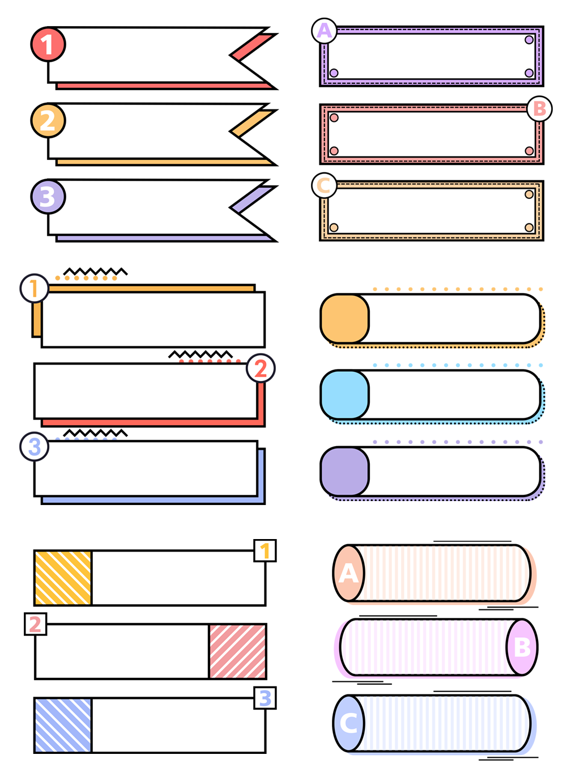
Mục tiêu bài học
1
Biết cách tính diện tích xung quanh của hình hộp chữ nhật
2
Biết cách tính diện tích toàn phần của hình hộp chữ nhật
3
Vận dụng các quy tắc để giải toán

Slide 4

CHẶNG 1
KHỞI ĐỘNG
Nêu đặc điểm của Hình hộp chữ nhật và Hình lập phương.
Số mặt, số cạnh, số đỉnh
Số mặt
Số cạnh
Số đỉnh
Hình
Hình hộp chữ nhật
6
12
8
Hình lập phương
6
12
8

Slide 5

CHẶNG 2
KHÁM PHÁ
Notes:
Mời HS đọc

Slide 6


1. Diện tích xung quanh của hình hộp chữ nhật
Diện tích xung quanh của hình hộp chữ nhật là tổng diện tích bốn mặt bên của hình hộp chữ nhật

Slide 7
Ví dụ: Cho hình hộp chữ nhật có chiều dài 8cm, chiều rộng 5cm và chiều cao 4cm. Tính diện tích xung quanh của hình hộp chữ nhật đó.
4cm
A
B
5 cm
4 cm
8cm
5 cm
8 cm
5 cm
8 cm
D
C
Diện tích xung quanh của hình hộp chữ nhật bằng diện tích của hình chữ nhật ABCD:
Chiều dài:
(5 + 8 + 5 + 8)
Chiều rộng:
4 cm

Slide 8
Ví dụ: Cho hình hộp chữ nhật có chiều dài 8cm, chiều rộng 5cm và chiều cao 4cm. Tính diện tích xung quanh của hình hộp chữ nhật đó.
4cm
A
B
5 cm
4 cm
8cm
5 cm
8 cm
5 cm
8 cm
D
C
Diện tích xung quanh của hình hộp chữ nhật là:
(5 + 8 + 5 + 8)
x 4 cm
= 104 (cm²)
(5 + 8) x 2
Chu vi mặt đáy
Chiều cao
(Cùng một đơn vị đo)
Sxq =
x

Slide 9

Quy tắc: Muốn tính diện tích xung quanh của hình hộp chữ nhật ta lấy chu vi mặt đáy nhân với chiều cao (cùng một đơn vị đo).
Cho:
a : chiều dài
b : chiều rộng
c : chiều cao
S_{xq}: diện tích xung quanh
Công thức:
S_{xq} = (a + b) × 2 × c

Slide 10
2. Diện tích toàn phần của hình hộp chữ nhật
Diện tích toàn phần của hình hộp chữ nhật là tổng diện tích xung quanh và diện tích hai đáy.

Slide 11
2. Diện tích toàn phần của hình hộp chữ nhật
8 cm
4 cm
5 cm
5 cm
8 cm
104 cm²
5cm
8cm
5cm
8cm
Diện tích một mặt đáy là:
(8 × 5) = 40 (cm²)
Diện tích toàn phần của hình hộp chữ nhật là:
104 + 40 × 2 = 184 (cm²)

Slide 12

Quy tắc: Muốn tính diện tích toàn phần của hình hộp chữ nhật ta lấy diện tích xung quanh cộng với diện tích hai đáy.
Cho:
S_{xq}: Diện tích xung quanh hình hộp chữ nhật
S_{2đ}: diện tích hai mặt đáy hình hộp chữ nhật
S_{tp}: Diện tích toàn phần hình hộp chữ nhật
Công thức
S_{tp} = S_{xq} + S_{2đ}

Slide 13

CHẶNG 3
THỬ SỨC

Slide 14



Nhiệm vụ 1
Tính diện tích xung quanh và diện tích toàn phần của hình hộp chữ nhật có chiều dài 5 dm, chiều rộng 4 dm và chiều cao 3 dm.
Bài giải
3 dm
Diện tích xung quanh của hình hộp chữ nhật là:
(5 + 4) × 2 × 3 = 54 (dm²)
4 dm
5 dm
Diện tích hai mặt đáy là :
5 × 4 × 2 = 40 (dm²)
Diện tích toàn phần của hình hộp chữ nhật là :
54 + 40 = 94 (dm²)
Đáp số: S_{xq}= 54 dm², S_{tp}= 94 dm²
Notes:
Mời HS đọc

Slide 15


Nhiệm vụ 2
Một người thợ gò một cái thùng tôn không nắp dạng hình hộp chữ nhật có chiều dài 6 dm, chiều rộng 4 dm và chiều cao 9 dm. Tính diện tích tôn dùng để làm thùng (không tính mép hàn).
Bài giải
Diện tích xung quanh của thùng tôn là:
(6 + 4) × 2 × 9 = 180 (dm² )
9dm
Diện tích mặt đáy của thùng tôn là:
6 × 4 = 24 (dm²)
4dm
Diện tích tôn cần để làm cái thùng không nắp là:
6dm
180 + 24 = 204 (dm²)
Đáp số: 204 dm²
Notes:
Mời HS đọc

Slide 16


CHẶNG 4
VẬN DỤNG

Slide 17



Slide 18


Luật chơi:
Có 3 hộp quà: xanh, tím, đỏ, vàng.
Mỗi hộp có chứa 01 thử thách, hoàn thành thử thách sẽ được thưởng 01 ngôi sao thông thái.
Có 01 hộp quà may mắn, chỉ chứa 2 ngôi sao thông thái, không có thử thách.
Chơi

Slide 19
Bạn ơi, chọn 01 hộp quà nhé!
KẾT THÚC

Slide 20



Cách tính diện tích xung quanh của hình hộp chữ nhật là:
A. S_{xq} = (a + b) × 2 × c
A. Ta lấy độ dài cạnh đáy nhân với chiều cao (cùng đơn vị đo) rồi chia 2.
B. S_{xq} = (a x b) × 2 × c
C. S_{xq} = (a + b) × c
C. S_{xq} = a x b + c
ĐÁP ÁN
Bạn đã nhận được 01

Slide 21
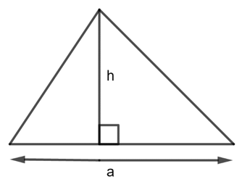
Cách tính diện tích toàn phần của hình hộp chữ nhật là:
A. S_{tp} = S_{xq} + S_{đ}
B. S_{tp} = S_{xq} + S_{2đ}
B. S_{tp} = S_{xq} + S_{2đ}
C. S_{tp} = S_{2xq} + S_{đ}
D. S_{tp} = S_{xq} + C_{đ}
ĐÁP ÁN
Bạn đã nhận được 01

Slide 22
HỘP QUÀ MAY MẮN
Bạn đã nhận được 02

Slide 23
Mục tiêu bài học
1
Biết cách tính diện tích xung quanh của hình hộp chữ nhật
2
Biết cách tính diện tích toàn phần của hình hộp chữ nhật
3
Vận dụng các quy tắc để giải toán

Slide 24



Dặn dò
Học thuộc lòng công thức tính diện tích xung quanh, diện tích toàn phần của hình hộp chữ nhật.
Đọc trước bài “Luyện tập” (SGK-tr 110)

Slide 25

THANKS YOU

